Slide 1

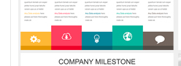
移动web
Design / Business / education / job training
设计/电商/学历/就业 一站式培训

Slide 2

机房管理制度 Computer Room Management System
请主动出示学员证备查；
请将手机调成静音，接电话请到教室外接听；
请在授课时不吃零食；不讨论无关话题；
禁止在机房打游戏、上网聊天、吸烟；
尽量不迟到（以免影响补课、重修及就业) ；
教室内有监控，离开坐位带走个人财物切莫忘；
下课后请摆好桌椅、关好设备，垃圾投入桶内。
各专业群号请自行添加
亲爱的学员，欢迎您走入非凡学院课堂。为了使同学们顺利完成学业，为了维护更好的学习秩序，创造一个良好的学习环境，请同学们在学习期间严格遵守《机房管理制度》的相关规定

Slide 3






李轶卿
18019241595
1703608532@qq.com
18019241595
www.feifanedu.com.cn
上海非凡学院全职讲师

Slide 4

大纲
Contents
第一课 git版本管理工具
第二课 canvas
第三课 web移动开发介绍
第四课 JD首页移动版
第五课 微金所移动版
第六课 微信公众号
第七课 微信小程序

Slide 5
如何学习 How to study
预习是个好习惯
合理利用学院教材
配合视频进行复习
不要单一依赖课堂的内容
认真听课和练习
做好笔记
不懂就问
好记性不如勤笔记
不只是会，而是要熟
做好作业并提交
课后不急着离开多练习
结课考核很重要
科目考核针对基础课程
阶段考核和毕业考核针对实训课程
汇总给班主任达到条件才能推荐就业

Slide 6
碰到困难 difficulty
没有完全吸收或学会
作业做不来
利用好教师随堂视频复习
无法完成的作业记录下来问
申请重修（出勤率90%）
软件拷贝和安装
每次拷贝上课资料
多数软件直接可以安装
不会装的及时问并解决
每次课件拷贝方便做作业
授课教师的联系方法
教务前台的电话
班主任的联系方法
加入相关专业的交流群和订阅号
技术上问教师或交流群
请假等问题联系教务
就业相关问题问班主任或就业部

Slide 7
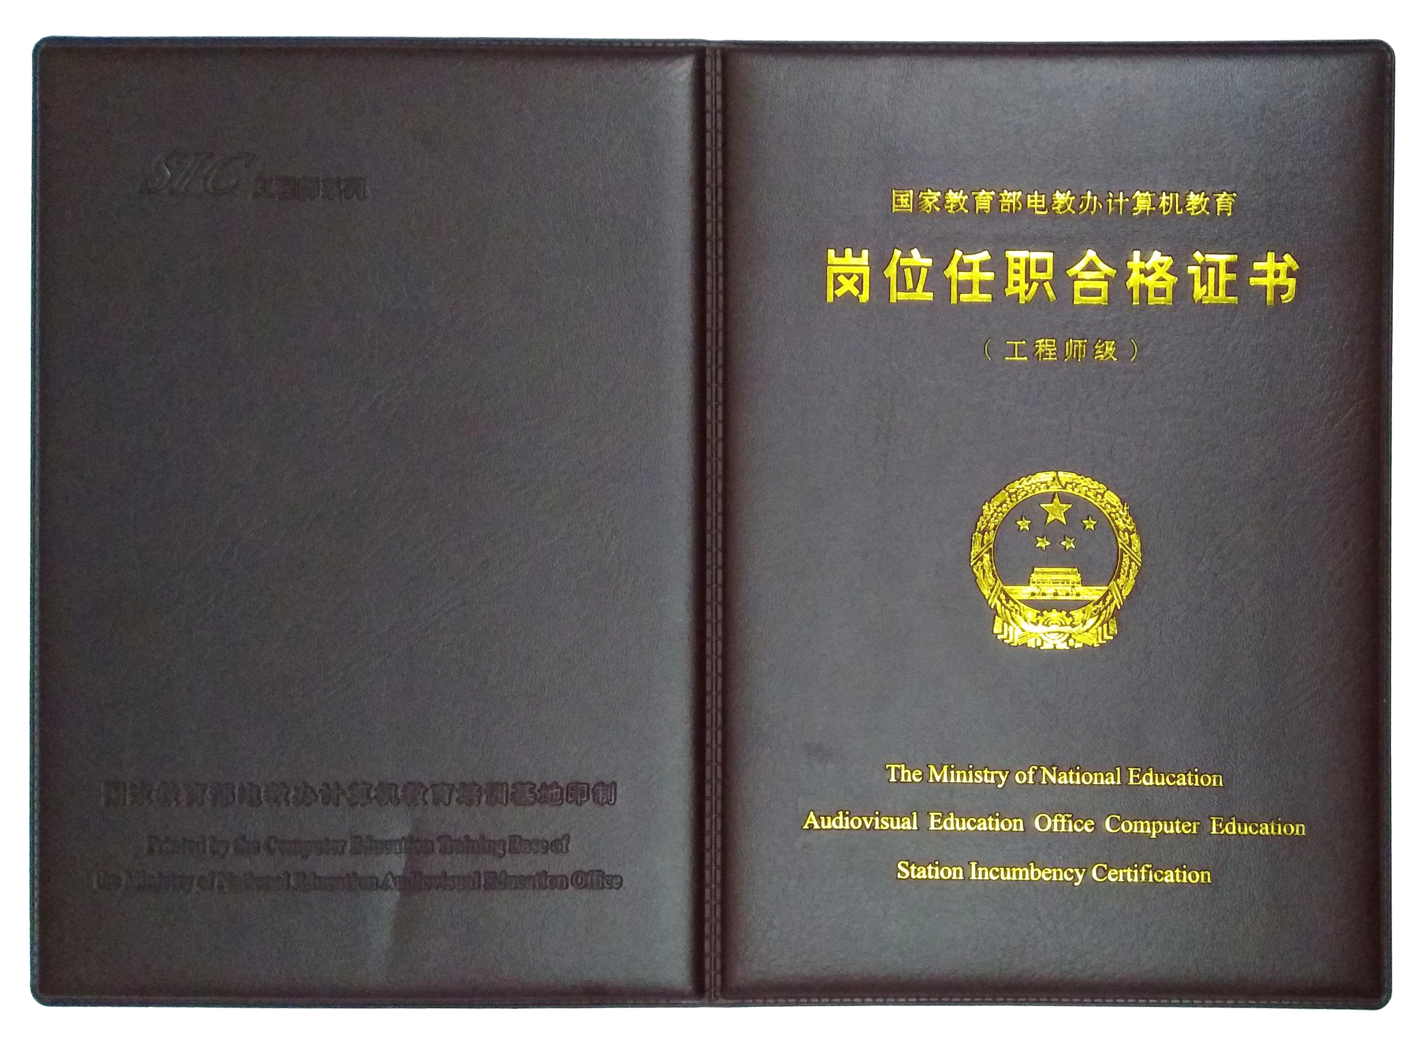
关于认证考试
教育部认证WEB前端工程师师证书
费用：400元
时间：每个月最后一个星期天下午在学校统一上机（需要提前报名）
形式：上机在线考试
（单选、多选题，部分考试有简答和判断题）
复习：教材中每一章节后面的模拟题，统一的参考题库

Slide 8
01
Git介绍
本章要点：
代码，文档的版本管理工具

Slide 9
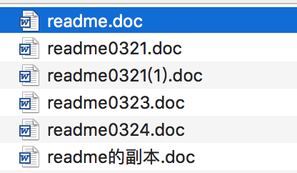
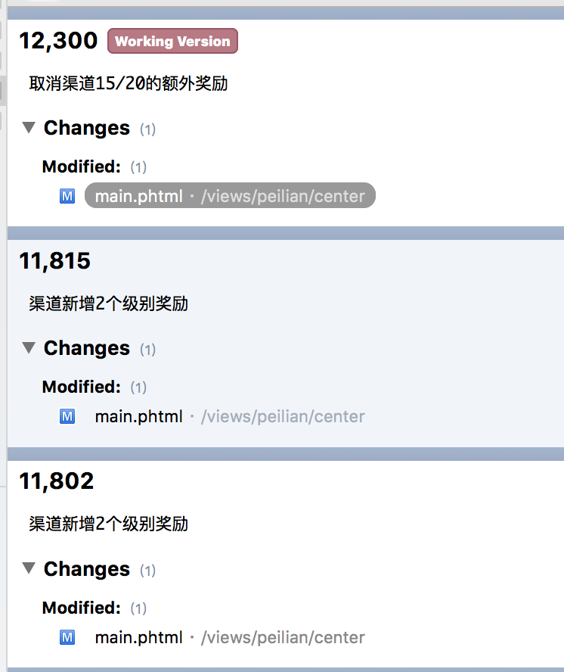
版本管理工具
CVS，SVN，GIT
不用版本管理工具是这样的
使用了版本管理工具

Slide 10
Git的诞生
Git介绍
在2002年以前，世界各地的志愿者把源代码文件通过diff的方式发给Linus，然后由Linus本人通过手工方式合并代码！
你也许会想，为什么Linus不把Linux代码放到版本控制系统里呢？不是有CVS、SVN这些免费的版本控制系统吗？因为Linus坚定地反对CVS和SVN，这些集中式的版本控制系统不但速度慢，而且必须联网才能使用。有一些商用的版本控制系统，虽然比CVS、SVN好用，但那是付费的，和Linux的开源精神不符。
不过，到了2002年，Linux系统已经发展了十年了，代码库之大让Linus很难继续通过手工方式管理了，社区的弟兄们也对这种方式表达了强烈不满，于是Linus选择了一个商业的版本控制系统BitKeeper，BitKeeper的东家BitMover公司出于人道主义精神，授权Linux社区免费使用这个版本控制系统。
安定团结的大好局面在2005年就被打破了，原因是Linux社区牛人聚集，不免沾染了一些梁山好汉的江湖习气。开发Samba的Andrew试图破解BitKeeper的协议（这么干的其实也不只他一个），被BitMover公司发现了（监控工作做得不错！），于是BitMover公司怒了，要收回Linux社区的免费使用权。
Linus可以向BitMover公司道个歉，保证以后严格管教弟兄们，嗯，这是不可能的。实际情况是这样的：
Linus花了两周时间自己用C写了一个分布式版本控制系统，这就是Git！一个月之内，Linux系统的源码已经由Git管理了！牛是怎么定义的呢？大家可以体会一下。
Git迅速成为最流行的分布式版本控制系统，尤其是2008年，GitHub网站上线了，它为开源项目免费提供Git存储，无数开源项目开始迁移至GitHub，包括jQuery，PHP，Ruby等等。

Slide 11
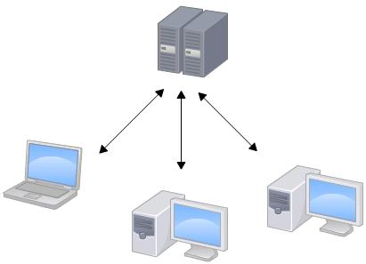
集中式Vs分布式
集中式
集中式版本控制系统：版本库是集中存放在中央服务器的，而干活的时候，用的都是自己的电脑，所以要先从中央服务器取得最新的版本，然后开始干活，干完活了，再把自己的活推送给中央服务器。中央服务器就好比是一个图书馆，你要改一本书，必须先从图书馆借出来，然后回到家自己改，改完了，再放回图书馆。

Slide 12
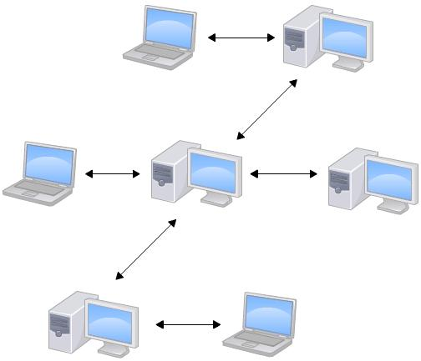
集中式Vs分布式
分布式
分布式版本控制系统根本没有“中央服务器”，每个人的电脑上都是一个完整的版本库，这样，你工作的时候，就不需要联网了，因为版本库就在你自己的电脑上。既然每个人电脑上都有一个完整的版本库，那多个人如何协作呢？比方说你在自己电脑上改了文件A，你的同事也在他的电脑上改了文件A，这时，你们俩之间只需把各自的修改推送给对方，就可以互相看到对方的修改了。
练习：文章页面的结构化布局

Slide 13
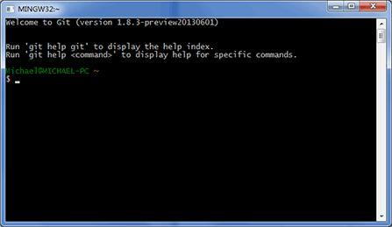
Git安装
在Windows上安装Git
在Windows上使用Git，可以从Git官网直接下载安装程序，（网速慢的同学请移步国内镜像），然后按默认选项安装即可。
安装完成后，在开始菜单里找到“Git”->“Git Bash”，
蹦出一个类似命令行窗口的东西，就说明Git安装成功
安装完成后，还需要最后一步设置，在命令行输入：
$ git config --global user.name "Your Name"
$ git config --global user.email email@example.com
注意git config命令的--global参数，用了这个参数，表示你这台机器上所有的Git仓库都会使用这个配置，当然也可以对某个仓库指定不同的用户名和Email地址。

Slide 14
创建版本库
版本库又名仓库，英文名repository，你可以简单理解成一个目录，这个目录里面的所有文件都可以被Git管理起来，每个文件的修改、删除，Git都能跟踪，以便任何时刻都可以追踪历史，或者在将来某个时刻可以“还原”。
所以，创建一个版本库非常简单，首先，选择一个合适的地方，创建一个空目录：
$ mkdir learngit
$ cd learngit
$ pwd
/Users/michael/learngit

Slide 15
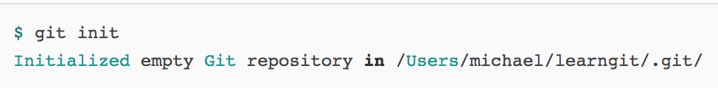
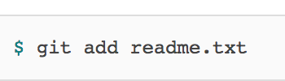
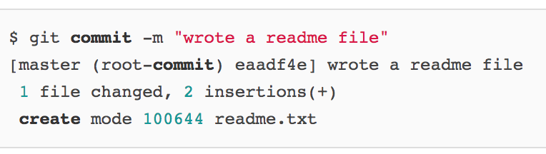
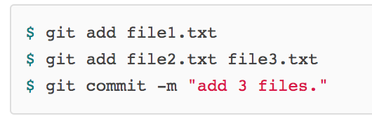
Git命令
git init:把这个目录变成Git可以管理的仓库
git add:文件添加到仓库
git commit:文件提交到仓库
简单解释一下git commit命令，-m后面输入的是本次提交的说明
Git添加文件需要add，commit一共两步呢？因为commit可以一次提交很多文件

Slide 16
Git命令
检出仓库：$ git clone git://github.com/jquery/jquery.git
查看远程仓库：$ git remote -v
添加远程仓库：$ git remote add [name] [url]
删除远程仓库：$ git remote rm [name]
修改远程仓库：$ git remote set-url --push [name] [newUrl]
拉取远程仓库：$ git pull [remoteName] [localBranchName]
推送远程仓库：$ git push [remoteName] [localBranchName]
git commit -m "提交注释"
git push origin 分支名称，一般使用：git push origin master

Slide 17
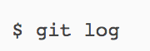
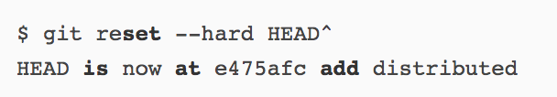

Git命令
git log:查看提交操作日志
git reset:版本回滚
--hard HEAD^ HEAD^^ HEAD~100。
--hard 1094a (commit id)
git reflog:记录你的每一次命令

Slide 18
总结与问答
解答环节
问题1…
问题2…
问题3…
问题4…

Slide 19

课后作业
Homework
电商首页
1.首页
2.登录注册
3.商品列表

